Slide 1
第六讲：大数据挖掘
从数据到价值的炼金术
课程代码 62743 | 浙理工微专业 | 2026年3月
Notes:
大家好，欢迎来到《大数据技术》第六讲。今天我们将探讨大数据技术链条的最终价值出口——大数据挖掘。我们将学习如何将海量数据转化为有价值的知识和决策，就像施展一门从数据到价值的炼金术。

Slide 2
课程导入：数据如何产生价值？
数据 (Data)
信息 (Information)
知识 (Knowledge)
决策 (Decision)
原始的、未经处理的事实和数字，是信息的基石。它本身没有特定的语境，只是客观的记录。
经过处理、组织和结构化的数据。赋予了数据上下文和意义，回答了“谁、什么、何时、何地”的问题。
从信息中提炼出的模式、规律和洞察。是对信息的深度理解，能够揭示事物背后的逻辑与联系。
基于知识和洞察做出的具体行动、策略或解决方案。是数据价值变现的最终环节，驱动业务增长。
示例：电商平台的用户点击日志、服务器的原始访问记录、APP收集的用户基础行为流水。
示例：“用户A在2026年5月1日访问了手机、耳机和充电器这3个商品详情页面”，数据有了关联。
示例：通过分析发现，“购买了手机的用户中，有70%会在一周内继续购买手机壳或保护膜”。
示例：系统向刚购买手机的用户自动推送相关配件优惠券，或调整商品推荐列表，提升连带率。
关键结论：大数据挖掘是价值跃迁的核心引擎
在数字化时代，孤立的原始数据本身无法创造价值。大数据挖掘技术正是实现从“杂乱无章的数据”到“可复用的知识”这一关键跃迁的核心。它帮助我们从海量记录中提炼规律，将隐性的信息转化为显性的洞察，从而指导精准的业务决策，让数据真正成为推动组织发展的智慧资产。
Notes:
我们每天被海量数据包围，这些数据如何产生价值？价值转化路径分为四个层次：从原始的数据，到有意义的信息，再到提炼出的知识，最终指导我们做出决策。而大数据挖掘，正是实现从数据到知识这一关键跃迁的核心技术。

Slide 3
课程目标与重难点
知识目标
能力目标
素养目标
教学重点
掌握大数据挖掘的基本概念与标准流程，熟悉常见算法（如聚类、分类、关联规则）的应用场景。深入理解数据的“4V”特性（海量、高速、多样、价值）为挖掘任务带来的全新技术挑战。
具备在真实业务场景中敏锐识别潜在数据价值的能力，能够将抽象的挖掘技术与具体项目需求相结合。学会将复杂业务问题转化为可执行的数据挖掘任务，并能初步评估挖掘方案的可行性。
建立“数据驱动决策”的核心思维模式，摒弃经验主义的直觉判断。培养对数据背后隐藏规律的探索欲与好奇心，形成严谨的数据分析逻辑，为未来从事数据相关工作奠定良好的职业素养。
透彻掌握大数据挖掘的标准作业流程（从问题定义到结果部署）；准确区分不同挖掘算法的核心原理，能够根据业务特征（如数据类型、目标变量）快速匹配最适用的算法模型。
教学难点
核心学习指引
深刻理解海量、高维、异构的大数据环境对传统挖掘任务的影响机制；理解如何在算力受限和数据噪声干扰下，平衡挖掘算法的执行效率与结果的准确性，这是本讲需要突破的核心瓶颈。
以实际业务问题为导向，通过掌握基础流程与算法，将数据挖掘技术真正落地到项目实践中。重点在于从数据中发现价值、辅助科学决策，而不仅仅是掌握工具的使用方法。
Notes:
本讲的学习目标包括知识、能力和素养三个层面。我们将重点学习大数据挖掘的流程和算法，难点在于理解大数据环境带来的新挑战。希望通过本讲，大家能建立数据驱动决策的思维模式。

Slide 4
大数据挖掘流程总览
一个标准的大数据挖掘项目遵循六个核心阶段，形成从数据获取到业务落地的完整闭环。这六个阶段环环相扣，共同构成了数据价值转化的全链路解决方案。
01 / 数据采集
02 / 数据预处理
03 / 特征工程
多源异构数据的获取与汇聚，涵盖业务日志、关系型数据库、开放API接口及第三方数据。此阶段核心是打破数据孤岛，为后续分析建立全面的数据基础。
对原始数据进行“清洗”与“整形”，包括去除重复、处理缺失值、平滑噪声数据。将非结构化或半结构化数据转化为适合算法模型训练的标准格式，是保证模型质量的关键。
从海量原始信息中提取高价值特征，通过归一化、离散化、降维等手段精炼数据。优秀的特征工程能显著降低模型复杂度，大幅提升算法的预测精度与泛化能力。
04 / 模型训练
05 / 模型评估
06 / 模型部署
基于业务目标选择适配的算法模型（如回归、树模型、深度学习），利用标注数据集进行参数迭代。通过不断的训练与调优，让模型学习数据背后的潜在规律与模式。
使用独立的测试数据集验证模型效果，通过准确率、AUC、F1-Score等核心指标进行量化分析。评估模型在未知数据上的泛化能力，判断是否达到业务上线标准。
将成熟模型封装为可调用的API或微服务，无缝集成至业务系统中。实现从离线分析到在线实时预测的跨越，让数据智能真正赋能业务决策，产生实际应用价值。
Notes:
一个标准的大数据挖掘项目遵循一个六步闭环流程：数据采集、数据预处理、特征工程、模型训练、模型评估和模型部署。接下来我们将详细讲解每一个阶段。

Slide 5

流程详解 - 数据采集与预处理
阶段一：数据采集 (Data Collection)
阶段二：数据预处理 (Data Preprocessing)
核心任务：获取真实、可靠的原始数据，这是后续所有分析工作的起点。只有拿到正确的原材料，才能产出有价值的结果。
核心任务：将杂乱的原始数据转化为干净、一致、可用的格式，使其符合算法模型的输入要求，是连接采集与建模的关键桥梁。
源多样性
质量基石
采集策略
耗时之最
关键操作
价值产出
覆盖结构化、半结构化及非结构化数据，来源广泛
严格把控数据准确性，杜绝“垃圾进，垃圾出”
根据业务场景选择实时流采集或批量离线采集
占据全流程60%-80%时间，是最繁重的环节
清洗、集成、转换、规约四大核心步骤
提升数据可用性，降低模型训练的偏差
核心洞察：工欲善其事，必先利其器
数据的质量直接决定了后续分析的价值上限，而预处理环节的投入是确保模型效果的关键基石。在实际项目开发中，投入足够的时间和资源在数据清洗和格式转换上，能有效避免后续的“垃圾进，垃圾出”问题，让数据真正成为驱动业务决策的有力资产。
Notes:
流程的前两个阶段是数据采集和预处理。数据采集的关键是保证数据质量，我们需要从多样的数据源中获取真实可靠的原始信息。而数据预处理是整个流程中最耗时的环节，通常占据60%到80%的时间，主要包括数据清洗、集成、转换和规约等操作，这一步将杂乱的原始数据转化为可用的资产，是后续所有分析工作的基础。

Slide 6
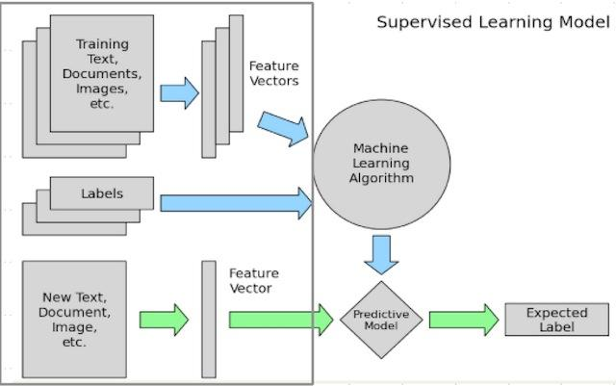
流程详解 - 特征工程与模型训练
阶段三：特征工程 (Feature Engineering)
核心任务：从杂乱的原始数据中提取关键信息，或通过逻辑运算构造新的、对预测目标更具区分度的特征。
遵循“Better Features, Better Models”的核心理念，常用方法包括特征提取（如文本向量化）、特征构造（如时间差计算）和特征选择（如过滤低重要度特征），以此提升模型对问题的拟合能力。
阶段四：模型训练 (Model Training)
特征工程是连接原始数据与算法模型的核心桥梁。通过对原始数据进行清洗、转换与深度加工，我们能有效挖掘数据背后的潜在规律，这一步往往直接决定了模型的性能上限，是“Garbage In, Garbage Out”原则的关键实践。
核心任务：根据业务场景选择适配的算法模型，利用高质量的特征数据驱动模型学习数据中的内在规律。
算法通过迭代优化自动调整内部参数以拟合数据。工程落地中常使用 Scikit-learn 处理常规规模数据，或 Spark MLlib 应对大数据分布式训练场景，最终生成具备预测能力的模型。
Notes:
接下来是特征工程和模型训练。特征工程是“Garbage In, Garbage Out”的升级版，好的特征直接决定了模型的上限。模型训练则是选择合适的算法，让机器从数据中学习模式。

Slide 7
流程详解 - 模型评估与部署
阶段五：模型评估| Model Evaluation
阶段六：模型部署| Model Deployment
核心任务：使用独立的测试数据集对模型进行全维度性能检验。这是验证模型效果的关键关卡，通过客观数据判断模型是否具备解决实际问题的能力，决定其能否进入下一阶段。
核心任务：将经过严格评估的模型从离线环境集成到实际业务系统中。这一步实现了从算法到应用的跨越，让模型真正参与到业务流程中，为决策和自动化提供实时支持。
多维评估指标
泛化能力验证
双模式落地
动态迭代闭环
分类任务关注准确率、F1值；回归任务侧重均方误差(MSE)等，量化误差以衡量模型精度。
确保模型在未知新数据上表现稳定，有效识别过拟合或欠拟合，为模型调优提供科学支撑。
支持海量数据的批量离线预测，也适配低延迟要求的实时在线预测，灵活响应业务场景。
部署并非终点，需持续监控数据漂移，定期引入新数据重训，确保持续为业务创造价值。
核心认知：评估是模型上线前的“质检环节”，严格执行是规避业务风险的必要前提。
核心认知：部署是价值落地的“最后一公里”，而全生命周期的监控是模型长期有效的保障。
Notes:
流程的最后两个阶段是模型评估和部署。模型评估使用独立的测试数据来检验模型的性能，评估其泛化能力。模型部署则是将模型应用到实际业务中，产生价值，并且需要持续监控和迭代。

Slide 8
挖掘问题分类与典型算法
分类 (Classification)
聚类 (Clustering)
回归 (Regression)
预测样本所属的离散类别，核心是从特征到类别标签的映射，常用于有监督学习场景。
无监督地将相似样本归为一类，组内相似度高而组间差异大，不依赖预先定义的标签。
建立自变量与因变量间的函数关系，预测连续数值输出，反映变量间的趋势变化。
典型算法：决策树、随机森林、SVM
典型算法：K-Means、DBSCAN
典型算法：线性回归、岭回归、Lasso
场景：垃圾邮件识别、用户画像分类
场景：电商用户分群、金融异常检测
场景：房价预测、产品销量趋势预估
关联规则 (Association Rules)
时间序列 (Time Series)
发现大型数据集中变量之间有趣的隐藏联系和规律，核心是找到频繁项集与关联规则，揭示数据背后的模式。
基于随时间变化的有序数据，分析其趋势、周期性和季节性，从而对未来的数值进行推断和预测。
算法：Apriori、FP-Growth
场景：购物篮分析、推荐系统
算法：ARIMA、LSTM
场景：股价预测、流量峰值预警
Notes:
大数据挖掘任务可以分为几大类。分类用于预测类别，如垃圾邮件识别；聚类用于分组，如用户分群；回归用于预测连续值，如价格预测；关联规则用于发现关联，如购物篮分析；时间序列用于预测未来值，如股票价格预测。

Slide 9
案例分析：China's Prices Project 的挖掘需求
价格趋势预测
商品分类与聚类
从数据到决策的业务价值跃迁
核心算法：回归 / 时间序列模型
核心算法：无监督聚类分析
问题：未来一个月，目标手机的市场价格将呈现何种波动趋势？
问题：能否依据价格波动模式，将海量SKU商品自动进行分组管理？
在 China's Prices Project 中，数据挖掘不仅是技术的应用，更是将复杂的市场价格信号转化为可执行的商业策略的关键桥梁。
价值：赋能消费者购买决策，辅助商家制定动态定价策略。
价值：实现商品层级的精细化运营，提升库存与营销效率。
通过对价格、分类、异常和关联的多维度深度挖掘，企业能够打破信息不对称，从被动响应转向主动预判，为产品定价、库存管理和精准营销提供强有力的数据支撑。
价格异常检测
关联商品分析
核心算法：异常点识别模型
核心算法：关联规则挖掘
问题：特定商品价格的突然飙升，是市场正常波动还是异常情况？
问题：购买了“笔记本电脑”的用户，还倾向于搭配哪些周边配件？
最终目标：构建一个敏捷、智能的价格感知与响应系统，让每一次市场变化都成为业务增长的契机，在激烈的市场竞争中保持敏锐与领先。
价值：及时捕捉市场异动，规避风险并抓住突发商业机会。
价值：提供精准交叉销售推荐，有效提升客单价与用户体验。
Notes:
回到我们的“China's Prices Project”案例，我们可以识别出多种挖掘需求。例如，使用回归或时间序列算法进行价格趋势预测，使用聚类算法进行商品分类，使用异常检测算法发现价格异动，以及使用关联规则进行交叉销售推荐。

Slide 10
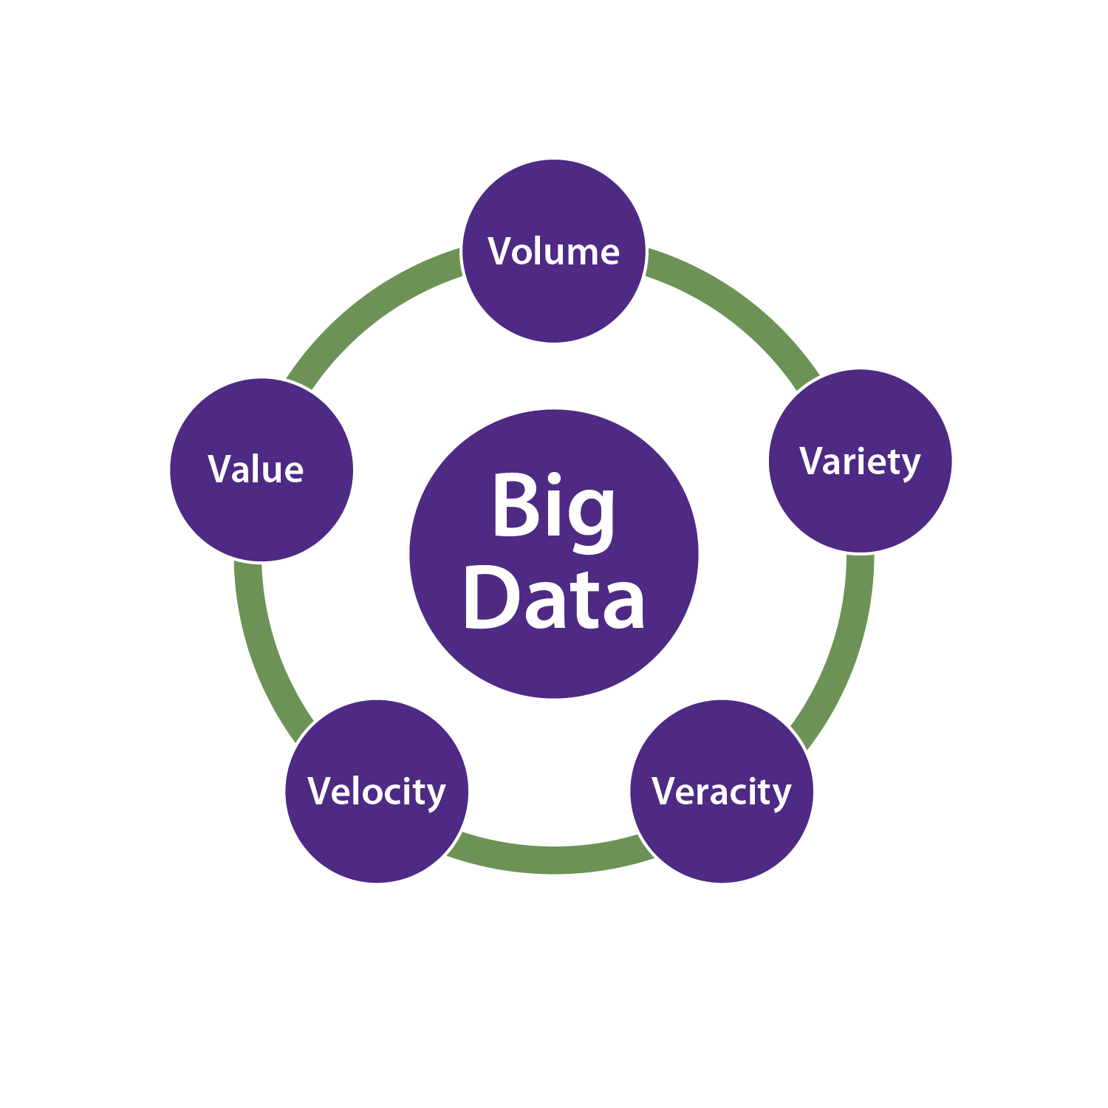
大数据环境带来的新挑战
数据规模大 (Volume)
数据类型多 (Variety)
4V特性 重塑行业范式
算力瓶颈与效率难题
结构化与非结构化鸿沟
传统单机算法在海量数据面前显得力不从心，无法在业务可接受的时间窗口内完成复杂计算，成为数据分析的主要障碍。
传统算法仅适配规整的结构化数据，而如今视频、音频、日志等非结构化数据占比激增，处理工具的通用性面临严峻考验。
技术革新势在必行
处理速度快 (Velocity)
价值密度低 (Value)
面对大数据洪流，传统数据技术已触及天花板。我们需要从底层分布式架构到上层智能算法进行全面升级，构建高吞吐、低延迟、自适应的新一代数据处理体系，从而在数据的海洋中高效捕捉价值，为业务发展提供强有力的智能支撑。
实时性要求显著提升
信号提取难度升级
静态的T+1离线分析模式已无法满足即时决策需求，数据流的高速涌入要求挖掘过程具备毫秒级的实时响应能力。
海量数据中蕴含的有效信息占比极低，如同在沙堆中淘金。如何从大量背景噪声中精准提取关键业务信号，是核心技术难点。
Notes:
传统的数据挖掘技术在面对大数据的“4V”特性时，面临着新的挑战。数据规模大导致计算困难，数据类型多增加了处理复杂性，处理速度快要求实时性，而价值密度低则要求我们能从噪声中提取信号。

Slide 11
应对大数据挑战的策略
数据洪流中的 效率与精准之辩
分布式计算框架
高效采样技术
将庞大的计算任务切分为细粒度的子任务，分发至集群节点并行处理，突破单机性能瓶颈。
通过统计学方法抽取具有代表性的样本数据，以“小样本”代替“全量数据”进行推断分析。
面对海量、高速、多变的大数据，传统单机处理模式已无法应对存储与计算的双重压力。我们需要从架构革新、算法优化和特征工程三个维度，构建轻量化、高扩展性的解决方案。
技术代表：Hadoop MapReduce, Spark
核心价值：大幅降低计算成本与耗时
增量迭代学习
特征降维与选择
模型无需重新训练全量历史数据，仅基于新流入的数据进行局部更新，保持模型时效性。
剔除无效噪音特征，或通过数学变换将高维数据映射至低维空间，简化数据结构。
核心目标：用更少资源，更快洞察数据价值
适用场景：实时数据流与动态环境
解决难题：维度灾难与计算复杂度
Notes:
为了应对这些挑战，业界发展出了一系列策略。例如，使用分布式计算框架如Spark来处理大规模数据；使用采样技术来降低计算成本；使用增量学习来适应数据流；以及使用特征选择和降维来减少计算复杂度。

Slide 12
课程回顾与知识体系总结
大数据技术核心知识全景
关键结论：价值的最终出口
基础设施层
数据采集层
数据计算层
数据挖掘是整个大数据技术链条的最终价值出口。它将基础设施、采集、计算与存储环节处理好的原始数据，转化为可落地、可执行的业务洞察，驱动科学决策与智慧升级。
底层硬件与网络的坚实支撑，保障海量数据的稳定接入与系统高可用性。
面向多源异构数据，完成抽取、清洗与转换，是数据进入系统的第一公里。
批处理与流处理双引擎驱动，对海量数据进行分布式的高效运算与分析。
数据存储层：持久化载体
数据挖掘层：价值核心
脱离了挖掘的大数据只是冰冷的数字堆砌。通过算法模型的深度应用，我们不仅能发现数据背后的潜在规律，更能将这些规律转化为企业发展与社会进步的实际生产力，实现从“数据资产”到“业务智慧”的本质跨越。
分布式文件系统与NoSQL/关系型数据库协同，解决海量非结构化与结构化数据的长期保存问题。
应用机器学习与统计算法，从数据中提取模式与规律，是技术变现的关键环节。
课程总结：从技术底座到智慧决策，大数据技术的每一环都紧密相连。掌握这一全流程知识体系，能够帮助我们在面对复杂多变的业务场景时，更清晰地理解数据流转逻辑，从而构建出更高效、更具业务洞察力的大数据解决方案，让数据真正成为驱动发展的核心引擎。
Notes:
回顾整个课程，我们学习了大数据技术的各个环节，从基础设施、数据采集、计算、存储，到今天的挖掘。数据挖掘是整个技术链条的最终价值出口，它将前面所有环节处理好的数据，转化为驱动决策的智慧。

Slide 13
未来展望：数据挖掘的发展趋势
实时化
云原生
智能化
民主化
Real-time
Cloud Native
AI-Driven
Democratization
从传统的T+1批量分析模式，向毫秒级的实时流数据挖掘演进。即时捕捉业务动态变化，为高频交易、在线推荐、欺诈风控等时效性强的场景提供低延迟决策支持，让数据价值的变现不再有时间差。
核心挖掘平台与算法工具原生构建于云基础设施之上，深度融合对象存储、容器化编排与弹性算力。实现了资源的按需伸缩与弹性扩容，既降低了系统运维的复杂度与成本，也能从容应对PB级海量数据的并发处理需求。
人工智能与大数据挖掘深度耦合，AutoML技术让特征工程与模型调优自动化。大模型的引入突破了传统统计方法的边界，使复杂的非结构化数据解析、预测性分析与模式识别变得更高效。机器不仅是执行工具，更成为了发现未知规律的智能伙伴。
专业门槛被持续降低，工具向低代码、可视化与自助式方向进化。业务人员无需精通复杂算法，通过拖拽式界面即可自主完成数据探索与分析。这让数据能力下沉到业务一线，真正实现了“人人都是数据分析师”的愿景。
Notes:
展望未来，数据挖掘正朝着实时化、云原生、智能化和民主化的方向发展。实时化满足了即时决策的需求，云原生提供了弹性和可扩展性，智能化通过AI简化了建模过程，而民主化则让更多人能够使用数据挖掘工具。

Slide 14
课堂研讨：挖掘需求分析
针对 China's Prices Project，请各小组结合前期学习的数据分析方法论，深入探讨以下核心议题。这不仅是对理论知识的实践应用，更是培养大家从业务视角发现问题、解决问题的重要环节。
01 / 识别挖掘需求
02 / 选择适用算法
03 / 设计评估方案
除了已明确的项目目标，结合业务场景与数据现状，你认为还有哪些潜在的、未被满足的数据挖掘需求？可以从用户行为、市场趋势或异常检测等维度进行发散思考。
针对你提出的新挖掘需求，你会优先考虑使用哪种算法模型？是回归分析、决策树还是深度学习模型？请结合数据特征、计算成本与业务解释性说明具体的选择依据。
为了验证模型的有效性与实用性，你将如何设计对照实验？会选取哪些核心评估指标（如准确率、AUC值、业务收益等）来衡量模型效果？请简述具体的实验流程与数据划分方式。
10 分钟 · 分组研讨
3 分钟/组 · 代表汇报
总结点评 · 知识升华
各组围绕三个议题展开头脑风暴，记录关键思路、潜在需求点及初步的技术方案。
选派小组发言人，清晰阐述讨论成果，重点分享独特的挖掘视角与算法选型逻辑。
教师针对汇报内容进行点评，梳理行业通用方法，补充遗漏要点，完成理论与实践的闭环。
Notes:
现在我们来进行一个课堂研讨。请大家针对“China's Prices Project”，分组讨论还有哪些潜在的挖掘需求，以及如何选择算法和设计评估方案。这是一个将理论知识应用于实践的绝佳机会。

